Slide 1
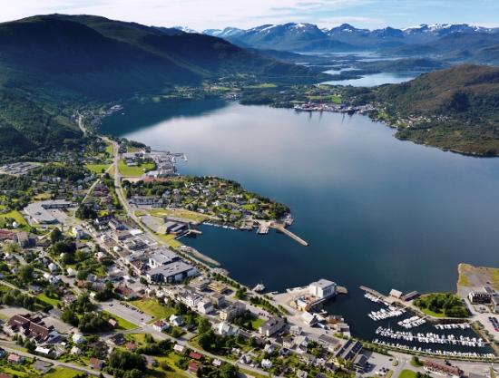
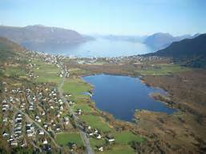
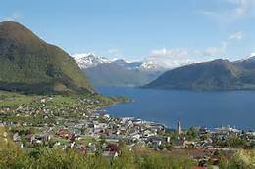
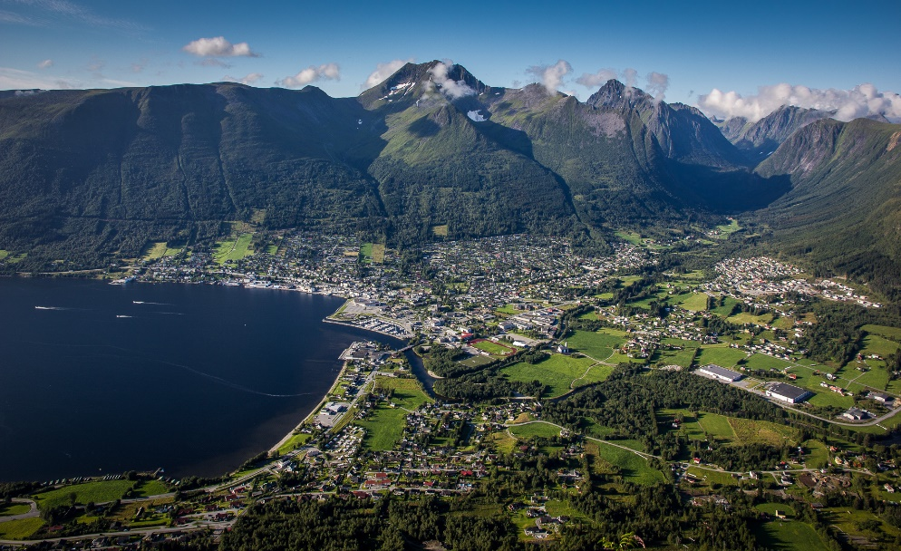
Interkommunalt PPT samarbeid i 4 kommunar

Slide 2
Endring som kjem ovanfrå…
Kommunestyrevedtak i 4 kommunar
Stor organisasjonsendring og organisasjonsutvikling
PPT må endre seg og dei rundt må endre seg
Lovkrav, nasjonale føringar og forventningar
Tilpassa, likeverdig og inkluderande opplæring for alle
Forsking – spesialundervisning/ etikk, barn - elevmedverknad
Vi må arbeide forskingsbasert/ felles verkty
Arbeide etter plan for internt og ekstern endringsprosess
Store endringar tar mellom 5 - 7 - 10 år

Slide 3
Framtidsbilde – Saman for utvikling og læring
Vi skal lage ein ny organisasjon og representere PPT utad
Målet er å bli best i landet på - kompetanseheving og organisasjonsutvikling
Vere på overordna nivå
Arbeide førebyggande
Tydelig og tilgjengelig
Kome tidleg inn - ikkje ha ventelister
Utarbeide gode sakkunnige vurderingar der lova krev det
Autoritativ leiing
Sjå barnet, eleven og ungdomen som ressurs
Støtte og hjelp kvarandre, men og ha krav og høge forventningar til å nå mål og oppnå resultat
Gjere kvarandre gode - det skal bli «VI» og «OSS» bygge felles plattform/ arbeidsmåtar
Ta med oss det som er bra vidare

Slide 4
Ta med oss det som fungera godt og slutte med det som ikkje fungera
Samarbeid med overordna nivå - utviklingsarbeid
Organisasjonsutvikling og kompetanseheving barnehage/ skule
Tverrfagleg samarbeid
Fagleg og kompetent teneste - internt utviklingsarbeid
PPT som leverandør – fagområder
Medverknad frå elevar /barn og føresette
PPT skal vere «navet» i arbeid med gode opplærings - og oppvekstvilkår
Implementering av autoritative perspektiv
God kvalitet på sakkunnig vurdering

Slide 5
Noko av det vi har gjort så langt
Tilsett 12 nye frå 14. august
Fysisk, psykisk og praktisk tilrettelegging
Arkiv/ Skarpt skilje – Visma flyt PPT
Organisering – stort team – teamleiarar – utvikle effektive team
Smarte arbeidsmåtar og nå fleire tidlegare
Verdigrunnlag, godt arbeidsmiljø og opplæring
I full gang med individ og systemarbeid
Kontakt med alle einingane, mange dyktige folk/ støtte
Vi skal lage ein ny organisasjon – Alt skal endrast
Samarbeidsorgan

Slide 6
Dette vart framheva i samarbeidsorganet
Betre tilpassa opplæring i det ordinære, meir fokus på førebyggande systemretta arbeid
Tilgjengelig PP teneste og det må vere VI
Kompetanseheving og organisasjonsutvikling – døme mobbing og kompetanseløft
Tiltaksmøte/ tidleg inn
Be om bistand - døme
Overgangar
Mobbing/Åtferd/ Høgt fråvær – komplekse saker
Vere på leiarnivå og sikre forplikting
Formalisere leiar sitt ansvar
Bygge relasjonar og faste personar i einingane

Slide 7
Arbeid i endringsprosessar intern og eksternt, krev kompetanse, god leiing og systematisk arbeid i alle fasane
Initiering
Implementering
Vidareføring

Slide 8
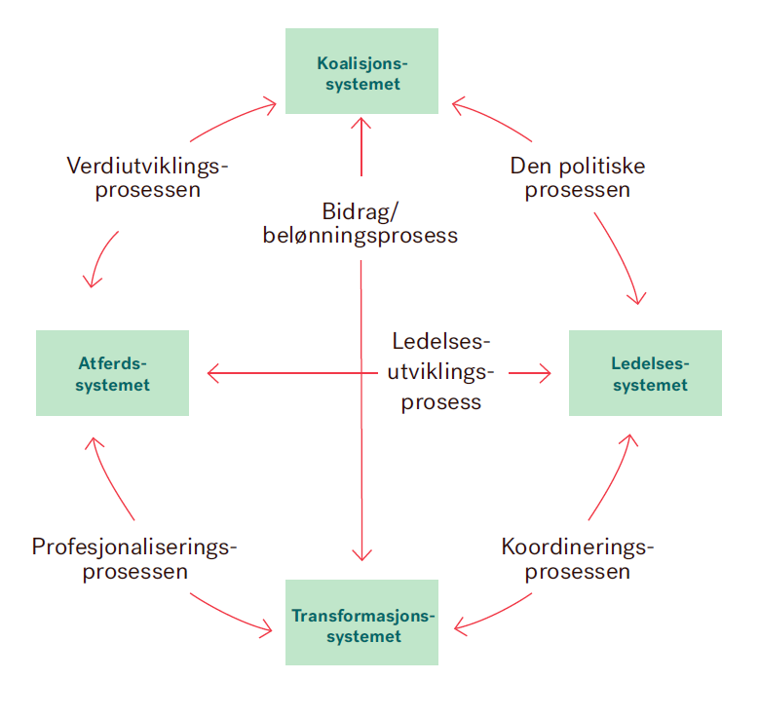
PPT har mange interessentar – alle nivå er viktige for at «VI» skal skape ein vel fungerande organisasjon saman

Slide 9
Tal på einingar er 72 med Møre barne og ungdomsskule/ vaksenopplæring
Kommune | Barnehage | Skule | Einingar
Ulstein - 4,31 | 8 | 6 + 1 VGO | 15
Hareid - 2,09 | 4 | 5 | 9
Volda - 4,20 | 13 | 9 + 1 VGO | 23
Ørsta - 5,20 | 11 | 8 + 1 VGO | 20
 | 36 | 28 + 3 VGO | 67

Slide 10
Saker
Ca 650 individsaker
Mange systemsaker

Slide 11
PPT sitt mandat - opplæringslova
Opplæringslova. § 5-6. Pedagogisk-psykologisk teneste
Tenesta skal hjelpe skulen og barnehagen i arbeidet med kompetanseutvikling og organisasjonsutvikling for å leggje opplæringa betre til rette for elevar med særlege behov. Den pedagogisk-psykologiske tenesta skal sørgje for at det blir utarbeidd sakkunnig vurdering der lova krev det

Slide 12
Stortingsmelding/ kvalitetskriteria
PPT skal vere ei fagleg kompetent teneste
PPT er tydelig, tilgjengeleg og medverkar til heilskap og samanheng
PPT arbeidar førebyggande
PPT bidreg til tidleg innsats

Slide 13
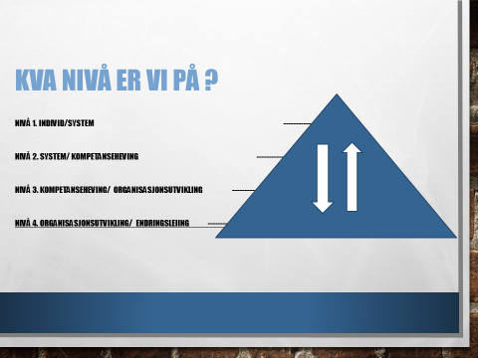

Slide 14
Systemperspektivet (Utdanningsdirektoratet)
K - Kontekst
Læringsmiljø
Verdigrunnlag
Relasjonar
Organisering
Reglar
Overgangar
Beskjedar
Handlingsplan
Læring/TPO
VFL
Språk
Leik – sosial kompetanse
A - Aktør
Verkelegheitsoppf. sjølvoppfatning og meistringsstrategiar
S - System
Eleven i samspel med ulike sosiale system. Omfattar alle perspektiva
K
S
A
I
I - Individ
Eleven sine individuelle føresetnadar, heimetilhøve, særlige sterke sider, intr og behov, medverknad, sjølvbilde, motivasjon meistring

Slide 15
Langsiktig arbeid
Ansvarsfullt og arbeidsamt felles oppdrag
Målet må vere å sikre gode og likeverdige teneste
No har vi muligheita til å arbeide på betre og meir effektive måtar - arbeide smart
Større fagmiljø
God og likeverdig organisering
Utvikle felles teneste og tilpassa arbeidsmåtar
Vi må støtte kvarandre, tenke langsiktig og arbeide godt i alle fasar i denne store endringa
Prioritere kompetanseheving og organisasjonsutvikling i barnehage og skule
Fokus på tiltak i systemet rundt barnet/eleven
Meir samarbeid på tvers av kommunane

Slide 16
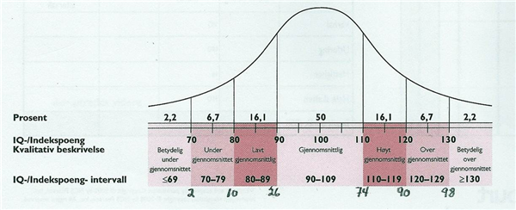
”Å høyre til”
Tilpassa, inkluderande og likeverdig opplæring for ALLE
Notes:
Kven er det som skal høyre til?
IGP

Slide 17
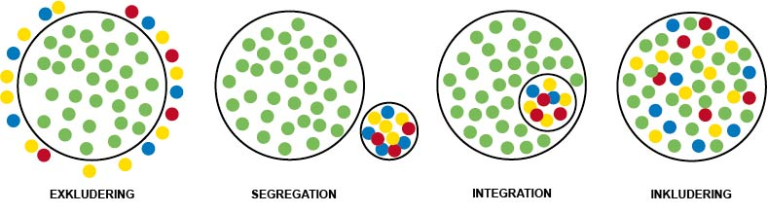
Likeverdig opplæring – Inkludering – Tilpassa opplæring
Alle omgrepa gir signal om kva som er viktig for å skape eit godt læringsmiljø.
Notes:
Fokus på pedagogisk praksis, På elevsyn, På undervisninga, På læring og læringssyn, På variasjon og fleksibilitet
Går frå fokus på eleven sin eigenskap og til korleis skulen møter elevane sine føresetnader på best mogleg måte.
Alle omgrepa heng saman, det eine føreset dei to andre

Slide 18
Samarbeid om innhald, arbeidsmåtar og organisering
«Saman for utvikling og læring»
Samarbeidsorganet – nivå 1,2,3
Arbeidsgrupper – førskule – barneskule – ungdomsskule - VGO
Pilotar
Føresette
Samarbeidspartar
Politikarar m.fl

Slide 19
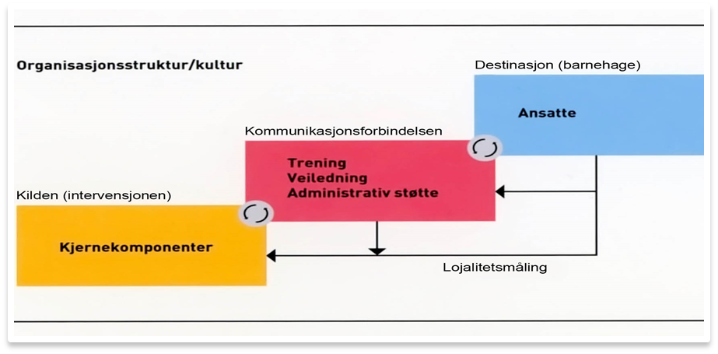
Rammeverk for implementering
Fig. 1 Rammeverk for implementering Fixsen m.fl. (2005) oversatt og presentert av Pål Roland i Roland, P. & Westergård, E. (2015) * Modellen er gjengitt med tillatelse av forfatterne
Notes:
Implementering handler om å sette i verk og gjennomføre et endringsarbeid. Denne modellen visualiserer prosessene som skjer i implementeringsarbeid. Disse prosessene må vi være oppmerksomme på.
Kilden (gul rubrikk) er det som skal implementeres,
Kjernekomponentene oppsummerer det innholdet som skal omgjøres til praksis.
I vårt sitt prosjekt, kompetanseløft i barnehagen er det den autoritative vaksenrolla som er kilden
kjernekomponentane blir då innhaldet,
det som vi legg i kva den autoritative vaksne er.
Innhaldet dvs vår forståing av autoritativ vaksen vil vere det som skal omgjerast til praksis, korleis vaksenrolla skal vere i vår barnehage.
Kvar barnehage må etter dette definere / dele opp begrepet den autoritative vaksne for å finne dei ulike kjernekomponentane.
Det må diskuterast og reflekterast over dei ulike begrepa og forståinga for desse . Ein må ha gått gjennom kva til dømes relasjon betyr, kva anerkjenning betyr, kva varme betyr osb.
Ved å dele opp / konkretisere begrepet vil kjernekomponentane kome klarare fram
kva som skal endrast og korleis det skal gjerast skal vere meir tydeleg meir diskuterbart
Når den enkelte tilsett har klart kva som er målet / kva skal endrast / korleis skal eg gjere er ein klar til sjølve gjennomføringa.
Når vi var på besøk i dei ulike barnehagane såg vi at dette arbeidet er alt starta med.
Kommunikasjonsforbindelsen (rød rubrikk) handler om gjennomføringa, altså korleis vi skal jobbe for å gjere innhaldet til ein del av vårt arbeid i barnehagen:
Destinasjon (blå firkant) viser til barnehagen / destinasjonen som har beslutta å gjennomføre eit endringsarbeid. Destinasjonen er alle tilsette i barnehagen
Som dere ser står disse tre firkantene i sammenheng. For å få kilden (pek på gul firkant) over i destinasjonen (pek på blå) må vi gjennom kommunikasjonsforbindelsen (dra fing fra gul til rød til blå).
Kommunikasjonsforbindelsen er altså kjempeviktig!
For å kunne lykkes med å få kilden over til destinasjonen kreves det at:
Vi trener nok på kjernekomponentene / vi må ha tryggheit i innhaldet i kjernekomponentane felles forståing (så langt som det er råd)
Vi får nok veiledning og støtte eller ros og oppmerksomhet til å holde oppe motivasjonen
Vi har hatt sterk nok ledelse til at arbeidet drives fra begynnelse til slutt
God implementering vil medvirke til at mest muleg av innhaldet i kilden blir overført til destinasjonen.
Korleis ein jobbar med trening, veiledning(administrativ støtte) vil vere avgjerande for kvaliteten.
Og deres deltakelse, arbeid og innsats er avgjørende for resultatet i destinasjonen! Det vil si at hvis alle tar ansvaret for å delta i oppgavene vi skal jobbe med i felleskap, så vil vi klare å være en barnehage som jobber sammen om å utvikle kunnskap og ”arbeide” kunnskapen inn i vår felles praksis.

Slide 20
Mål og resultat – PPI ( PPT sitt journalsystem)
MÅLEINDIKATOR | RESULTAT 2016 | MÅL 2017 | MÅL 2018
Avvik mot budsjett
Tal på sakkunnige vurderingar til saman |  |  | 350
Tal på individsaker som fører til systemarbeid/ tiltak i einingane |  |  | 100
Tal på tiltaksmøte |  |  | 80
Tal på einingar som deltek i organisasjonsutvikling |  |  | 25
Tal på einingar som deltek på kompetanseheving |  |  | 200
Tal på førespurnad om bistand |  |  | 50
Tal på samarbeid med overordna nivå i kommunane |  |  | 20

